Slide 1
UNIVERSIDAD AUTÓNOMA DEL ESTADO DE HIDALGO
Instituto de Ciencias Económico Administrativas

Slide 2
  Área Académica: Contaduría
  Tema: Elementos a considerar para elaborar un Diseño de Investigación 1ª. Parte
  Profesores: Ruth Leticia Hidalgo Gallardo, Juan Carlos Hernández Gómez, Amada Hidalgo Gallardo, Martha Jiménez Alvarado, Mayra Hernández Jiménez.
  Periodo: Julio-Diciembre 2016

Slide 3
  Tema: Elementos a considerar para elaborar un Diseño de Investigación 1ª. Parte
Abstract:
This document describes the necessary elements to be considered in a process of research, in order that brief and simple way, but at the same time rigorous, the activities of search, collection, analysis and interpretation of relevant information are developed to build the research design. For it is contemplated as basis the theory exposed by Roberto Sampieri and other relevant authors in the field. With this knowledge the student is in a position to make the whole process that it takes to get the research design.
Keywords: Research, processing, design research, methodology, learning

Slide 4
  Tema: Elementos a considerar para elaborar un Diseño de Investigación 1ª. Parte
Resumen
En este documento se describen los elementos necesarios a considerar en un proceso de investigación, con el propósito de que en forma breve y sencilla, pero a la vez rigurosa se desarrollen las actividades de búsqueda, recopilación, análisis e interpretación de toda aquella información relevante para construir el diseño de la investigación. Para ello se contempla como base la teoría mostrada por Roberto Sampieri y otros autores relevantes en la materia. Con este conocimiento el alumno estará en posibilidad de realizar todo el proceso que le lleva a obtener el diseño de la investigación.
Palabras clave: Investigación, proceso, diseño de investigación, metodología, aprendizaje.

Slide 5
Construcción del problema
Primeramente se produce una idea sobre lo que se quiera investigar
Planteamientos precisos y estructurados, de acuerdo a la familiaridad sobre el tema a investigar
Considerar todos aquellos estudios previos sobre el tema
Empeño y habilidades personales que se tengan como investigador
Investigación

Slide 6
Planteamiento del problema
Toda investigación se inicia con la correcta estructura del planteamiento del problema. Por lo cual podemos considerarlo como aquel hecho donde se afina y estructura claramente la idea, tomando en cuenta los hechos, fenómenos, características, espacio geográfico, marco teórico y todo aquello con lo cual se logre profundizar la investigación. Se contextualiza el tema esto es, se va de lo general a lo particular.
Ej. Ver liga: http://metodologiadeinvestigacionmarisol.blogspot.mx/2013/06/ejemplo-de-planteamiento-del-problema.html
Criterios a considerar para seleccionar el tema de investigación:
El tema es de interés?
El tema cuenta con información fehaciente y se puede acceder a ella?
Habrá aportación científica del tema?
Qué resultados personales aportará el desarrollo de la investigación?

Slide 7
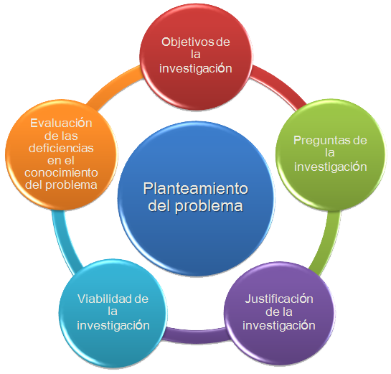

Slide 8
Preguntas de investigación
Primero
Las preguntas son estructuradas con base en las interrogantes que apoyen el seguimiento de la investigación.
Segundo
Para realizar la investigación hay que descomponer o desagregar la pregunta planteada en pequeñas preguntas con sus problemas, para ello debe tenerse en cuenta las variables dependientes e independientes que forman parte del mismo.
Tercero
Finalmente debe considerarse el problema planteado, con lo cual se orientan la formulación de objetivo (s) de investigación.

Slide 9
OBJETIVO
Enunciado claro y llano que engloba los propósitos de la investigación e identifican claramente lo que se pretende lograr.
OBJETIVO ESPECÍFICO
Definen la estrategia para alcanzar el objetivo general
Las acciones que habrán de realizarse
JUSTIFICACIÓN
Es necesario justificar el estudio exponiendo las razones con un propósito fuerte y definido.
Dejar sentado las conveniencias de llevar a cabo la investigación
Al redactar el objetivo(s) de la investigación deben utilizarse verbos en infinitivo

Slide 10
OBJETIVO
OBJETIVO ESPECÍFICO
Ejemplo
JUSTIFICACIÓN
Ejemplo
Evidenciar el papel de la información sobre intangibles desde la perspectiva de la estrategia divulgativa de las compañías mexicanas, con el fin de conocer si las empresas mexicanas dan a conocer voluntariamente su capital intelectual.
1. Análisis de la información existente sobre el capital intelectual y normativa contable existente en México.
2. Selección de las empresas mexicanas.
3. Construir una base de datos con información relativa a la (s) variable (s) dependiente e independientes.
Ejemplo
Desafortunadamente a la fecha no se tienen indicios de este tipo de información sobre las empresas mexicanas, es por ello la realización de este estudio en el cual mediante el análisis de la información que las empresas mexicanas exponen al cotizar en la Bolsa Mexicana de Valores, nos de un panorama general de cómo conciben al capital intelectual.

Slide 11
Referencias Bibliográficas
López, J. L. (1989). Método e Hipótesis Científicos. México: Editorial Trillas.
Vélez, S. & Carlos, M. (2001). Apuntes de Metodología de la Investigación. Medellín, Colombia: Departamento de Ciencias Básicas Universidad EAFIT.
Hernández-Sampieri R., Fernández, C., & Baptista, M. (2014). Metodología de la investigación (6ª ed.). México: McGraw-Hill.

